Slide 1
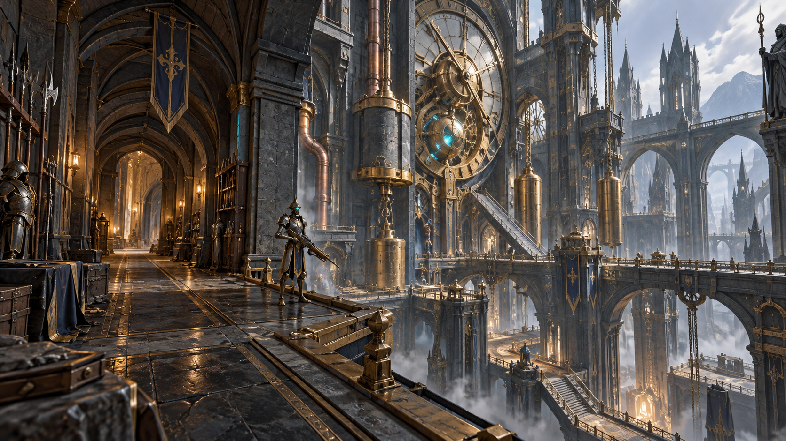
01 世界观与视觉
停摆的
机关王城
石砌古堡，黄铜机械
故事设定
永昼之心停止后，王城仍不断重组。机械守卫清除所有未登记人员。
玩家是一名身份被抹去的维修骑士，回城寻找启动钥匙。
AI 概念示意图，展示目标氛围与空间语言
维修记录写着：
“如果你再次抵达这里，
请不要启动它。”
落款是玩家自己的名字。
探索区
藏宝洞
Boss 场地
军械库与维修街巷
封存档案与旧零件仓
巨型钟楼检修大厅
灰蓝石材 #343D49
旧黄铜 #A67C45
青蓝能源 #54C7CC
琥珀奖励 #E8AF54
1 / 2
Notes:
主题提案，故事与视觉均为原创设计建议，尚未确定为最终游戏设定。
图片为内置 image_gen 生成的概念图，不是游戏截图，也不是可直接导入的模型或材质。
生成提示词：Use case: stylized-concept. Asset type: game art direction presentation, cinematic environment concept. Create a landscape 16:9 detailed painterly 3D-style fantasy FPS concept image of a stopped clockwork royal citadel: enormous medieval stone arches and Gothic towers built around a giant dormant brass clock heart, exposed copper pipes, huge counterweights, maintenance walkways, reachable raised platforms and ramps, an abandoned armory corridor opens into the mechanical hall. One small slender armored clockwork sentinel for scale, carrying a rivet carbine. Grey blue basalt #343D49, weathered brass #A67C45, small cyan energy #54C7CC, restrained warm amber rewards. Clear readable architectural shapes suited to modular game modeling, stylized physically based surfaces, haunting stillness, moderate brighter bounce light so forms are visible. Wide three-quarter view at human eye level. No words, labels, logos, HUD, watermark. This is concept inspiration, not an actual screenshot.
素材搜集要求：优先可拼接建筑模块，检查底部枢轴、统一厘米尺度、UV、简单碰撞与可步行面。角色需要骨骼、基础待机/移动/受击动画，武器需要独立可拆部件。PBR贴图至少包括Base Color、Normal、Roughness、AO，金属件另需Metallic，能源或灯具另需Emissive遮罩。建议首版采用2K可平铺材质及独立贴花。按项目使用范围核对授权和来源，保持同一写实或风格化程度。关键词用于检索素材类型，不指向已验证的具体商品。
P1 氛围扩展：旗帜、仪表、小型蒸汽特效。先用静态配重表现停摆。

Slide 2
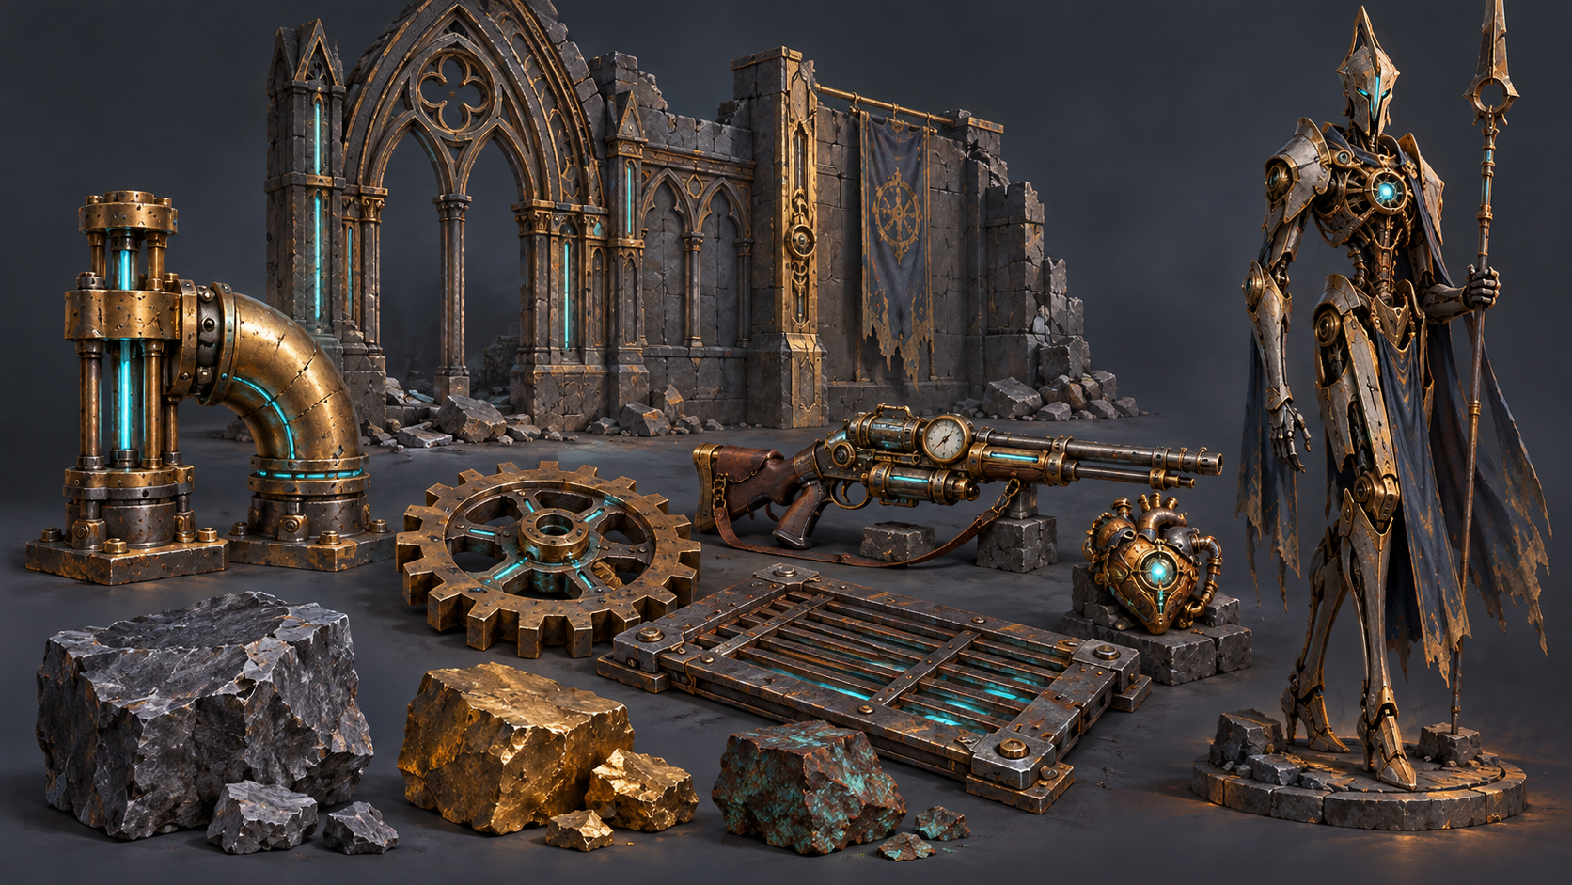
停摆的机关王城：素材清单
P0 首版必需，先完成可拼接建筑、基础敌人和一把武器
用途 | 需要找的模型 | 需要找的贴图 / 材质
P0 探索区 | 石墙、门框、尖拱 铜管、栏杆、格栅 | 灰蓝石砖、旧黄铜 油污、裂缝、接缝贴花
P0 藏宝洞 | 档案柜、货架、能源容器 机械心脏、零件宝箱 | 磨损金属、旧纸张 编号、锈迹、发光遮罩
P0 Boss 场地 | 钟面、齿轮、活塞、配重 高台、坡道、机械机座 | 铆钉钢板、格栅材质 油渍、磨损边缘贴花
P0 角色武器 | 发条骑士、重甲精英 铆钉枪、压力表 | 护甲金属、黄铜枪身 青蓝核心发光遮罩
形状与材质参考（AI 概念图）
检索关键词
modular castle
steampunk pipes
clockwork knight
aged brass PBR
P1 氛围扩展：旗帜、仪表、小型蒸汽特效。先用静态配重表现停摆。
统一要求：模块有简单碰撞，角色带骨骼；PBR 需 Base Color、Normal、Roughness、AO，金属件补 Metallic。
2 / 2
Notes:
主题提案，故事与视觉均为原创设计建议，尚未确定为最终游戏设定。
图片为内置 image_gen 生成的概念图，不是游戏截图，也不是可直接导入的模型或材质。
生成提示词：Use case: stylized-concept. Asset type: visual material and modeling reference board for game art. A single cohesive wide 16:9 studio tabletop composition on a deep grey-blue neutral background showing the asset family of a stopped clockwork citadel: a modular stone pointed arch and wall fragment behind, a brass piston and pipe elbow, an exposed gear and riveted steel maintenance grating in the foreground, an old copper pressure-gauge rivet carbine and small mechanical heart relic, a standing slim armored clockwork sentinel. Beside props lie visible natural sample chunks of chipped basalt stone, aged yellow brass and oxidized metal. All items well separated spatially, clearly modeled and lit, no labeled cards or UI, no typography or text, no logos. Painterly game concept art with believable material roughness, cyan tiny glowing channels and amber warm rim light. Original designs for style reference, not ready-made usable assets.
素材搜集要求：优先可拼接建筑模块，检查底部枢轴、统一厘米尺度、UV、简单碰撞与可步行面。角色需要骨骼、基础待机/移动/受击动画，武器需要独立可拆部件。PBR贴图至少包括Base Color、Normal、Roughness、AO，金属件另需Metallic，能源或灯具另需Emissive遮罩。建议首版采用2K可平铺材质及独立贴花。按项目使用范围核对授权和来源，保持同一写实或风格化程度。关键词用于检索素材类型，不指向已验证的具体商品。
P1 氛围扩展：旗帜、仪表、小型蒸汽特效。先用静态配重表现停摆。
配色：灰蓝石材 #343D49, 旧黄铜 #A67C45, 青蓝能源 #54C7CC, 琥珀奖励 #E8AF54
核心材质：石砖、黄铜、钢板。奖励用琥珀色，危险预警用红橙色。

